Slide 1
Cross-Sectional Predictability of Corporate Bond Returns
Hai Lin、Chunchi Wu & Guofu Zhou
Yue Yang
2020.3.21

Slide 2
Contents
Introduction
Backgrounds
Literatures
Motivations
Contribution
Design
Empirical methodology
Data
Results
Conclusions

Slide 3
1.Introduction: Backgrounds
A central issue in finance is to explain why assets have different expected returns.
In the corporate bond market, which is comparable in capitalization to the stock market and is the primary source of long-term capital in the US, there is, however, little evidence for its cross-sectional predictability.
Whether corporate bonds are predictable in the cross section remains an open question.
Notes:
金融学的一个核心问题是解释为什么资产具有不同的预期收益。
公司债券市场的资本金与股票市场相当，是美国长期资本的主要来源，但其横向可预测性却鲜有证据。
公司债券的横截面是否具有可预测性仍是一个悬而未决的问题。

Slide 4
1.Introduction: Literatures
Cochrane and Piazzesi (2005): use average yields of one- to five-year Treasury bonds to predict future Treasury returns——past yields contain important information for bond premia.
Light, Maslov, and Rytchkov(2017): applies to large cross-sectional and possibly closely correlated predictors.
Lewellen(2015): examine the predictability of trend signals by computing the predictive slope of realized returns on predicted returns.
Notes:
Cochrane和Piazzesi（2005）是使用一至五年期美国国债平均收益率预测未来美国国债收益率的主要研究之一，他们发现过去的收益率包含了债券溢价的重要信息。

Slide 5
1.Introduction: Literatures
Treynor and Ferguson (1985), Brown and Jennings (1989) and Cespa and Vives (2011): past returns have predictive power on future returns due to differences in receiving and responding to information by heterogeneous investors.
Greenwood and Shleifer (2014) and Hirshleifer, Li, and Yu (2015): when investors extrapolate expectations from the past, return trends should reflect expected returns.
Han et al. (2016): moving averages (MAs) of past prices scaled by the current price, which capture past return trends, have predictive power for future returns.
Notes:
Treynor和Ferguson（1985）、Brown和Jennings（1989）以及Cespa和Vives（2011）从理论上表明，由于异质投资者在接收和响应信息方面的差异，过去的回报对未来的回报具有预测力。
Greenwood and Shleifer（2014）和Hirshleifer，Li，and Yu(2015)表明，当投资者从过去推断预期时，回报趋势应反映预期回报。
Han等人。（2016）显示，过去价格的移动平均值（MAs）按当前价格缩放，对未来回报具有预测能力。

Slide 6
1.Introduction: Motivations
Whether corporate bonds are predictable in the cross section remains an open question;
Literature shows that past returns can indeed predict future returns of bonds;
Few researchers have combined short, medium and long-term information to make predictions on bond yields.

Slide 7
1.Introduction: Contribution
This paper is the first to document that trend signals have predictive power for corporate bond returns.
The author shows the stability of the ability of the trend factor to predict the future yield of the bond from various aspects.
Notes:
①作者是第一个检测趋势因子对债券未来收益的预测能力的人。
②作者从多方面展示了趋势因子预测债券未来收益能力的稳定性

Slide 8
1.Introduction: Design
Returns of bond trend portfolios;
Subperiod analysis
Alphas of bond trend portfolios
Trend premium using different returns
Trend portfolios forecasted by bond characteristic variables
Economic gains of trend factor portfolios
Empirical evidence
Trend signal；PLS；Portfolio analysis
Additional tests
Different holding horizons
Properties of bond trend portfolios
stock market anomaly variables
Bivariate portfolio analysis
Information spillover between stocks and bonds
Cross-sectional regression analysis
Notes:
因为本文使用的方法是简单的OLS回归，所以有可能出现多重共线，为了解决这个问题，作者还使用了PLS的方法，这个方法的优势是可以处理大型横截面和潜在相关预测因素。
作者都进行了哪些展示呢？
①作者对趋势投资组合的收益进行了各种角度的展示。（五分组、十分组等等）
②作者展示了趋势投资组合是否持续获得异常回报。F是各种风险因子。
③通过将趋势因素投资组合纳入交易策略，可以获得多少经济收益。
④研究投资组合内债券的特征。首先研究每个趋势投资组合中债券的特征。在此之后，我们报告过去六个月债券在每个趋势投资组合中的回报分布（趋势投资组合回报可预测性是否受到传统因子动量的驱动）将债券按过去六个月的回报率分成五分位数（失败者、2分位数、中等分位数、4分位数和赢者）。然后，我们计算趋势投资组合中债券的百分比
其他
①子样本期。因为在股权市场有mom随时间变化的现象，所以作者根据两个债券市场的重大事件把样本期划分成3段。1994年1月NAIC开始报告保险公司的债券交易，另一个是2002年7月TRACE成立。此外作者还考虑了不同的宏观经济情况下投资组合的表现情况，比如GDP增长率的高中低。
②不同的收益率计算方法。因为在计算MA时使用的是债券的原始收益。将其替换为：超额收益；去掉息票只计算资本利得或损失的超额收益；考虑到债券交易频率较低，因此去掉近三个月无交易的债券；在当月构建投资组合的时候，未来一个月无收益的债券收益记为0。
③和利用MA预测未来收益一样，作者将MA替换成不同组的债券特征。观察其预测收益的能力，发现都不显著。
④本来是持有未来一个月。持有3个月或者6个月会如何？
⑤文献表明股票相关特征可以预测债券收益。作者使用一些股票特征，结合趋势因子做双变量分组和FM回归。
⑥本来之前的文献说债券收益信息不能预测股票未来收益。但作者认为自己构建的因子综合了长中短期的信息，所以想检验趋势信号是否能预测股票收益。

Slide 9
2. Empirical methodology
Economic gains of trend factor portfolios
How much economic gain can be achieved by incorporating the trend factor portfolios in the trading strategy？
the improvement in the Sharpe ratio
whether the H-L returns survive transaction costs
break-even transaction costs (BETCs) of H-L returns
Zero-return BETCs: completely offset the return of the trend factor portfolio using the risk factors.
The insignificant BETCs: make the of the trend factor portfolio insignificantly different from zero at the 5% level.
Notes:
夏普比率的提升：只用一般因子组合获得的最大超额收益，和添加趋势因子以后获得的最大超额收益。看两者之差。
零回报率是指利用风险因素完全抵消趋势因素投资组合的原始回报或风险调整回报的交易成本。不显著的betc是使趋势因子投资组合的原始收益或风险调整收益在5%的水平上与零相差不大的交易成本

Slide 10
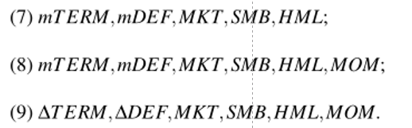

Returns of bond trend portfolios;
Quintile、decile
Alphas of bond trend portfolios
Jostova et al. (2013)
GRS statistics
Economic gains of trend factor portfolios
The increase of sharp ratio
BETCs(break-even transaction costs)
Properties of bond trend portfolios
Bond characteristics of trend portfolios;
Past six-month return distribution of trend portfolios
Bivariate portfolio analysis
MA & returns over the past six months or other bond characteristics
Cross-sectional regression analysis
Notes:
②趋势投资组合是否持续获得异常回报。F是各种风险因子。
③将趋势因子纳入投资组合后夏普比率的变化；以及交易成本的考量。使用的指标是BETCS,零回报BETC是指完全抵消趋势因素投资组合的原始回报或风险调整回报的交易成本。不显著的betc是使趋势因子投资组合的原始收益或风险调整收益在5%的水平上不显著异于零的交易成本。
④研究投资组合内债券的特征。首先研究每个趋势投资组合中债券的特征。在此之后，我们报告过去六个月债券在每个趋势投资组合中的回报分布（趋势投资组合回报可预测性是否受到传统因子动量的驱动）将债券按过去六个月的回报率分成五分位数（失败者、2分位数、中等分位数、4分位数和赢者）。然后，我们计算趋势投资组合中债券的百分比。
⑥y是债券的月度收益。x分别是MA预测的收益，B是各种债券特征。回归使用的WLS。我们主要关注的变量是z1的大小和显著。

Slide 11
2. Empirical methodology
Use MAs of bond yields rather than prices to predict returns.
First, almost all conventional fixed-income pricing, market timing, and trading decisions begin with some sort of yield analysis.
Second, yields provide market participants with a consistent summary figure for comparing different bonds. Cash flows are not directly comparable, and neither are prices.
Third, past and current yields contain substantial information for future bond returns (see Lin et al., 2014; Joslin, Priebsch, and Singleton, 2014).
Notes:
使用债券收益率而不是价格的MAs来预测收益
首先，几乎所有传统的固定收益定价、市场时机和交易决策都是从某种收益率分析开始的。
其次，收益率为市场参与者提供了比较不同债券的一致汇总数据。现金流不具有直接可比性，价格也不具有可比性
第三，文献表明，过去和现在的收益率包含未来债券回报的大量信息.

Slide 12




2. Empirical methodology
Trend signals:
the moving average yield of lag L in month t for bond j
L: 1-, 3-, 6-, 12-, 24-, 36-, and 48-months.
Haugen and Baker(1996):
Notes:
Y:收益率
MA信号基本上代表了债券从短期到长期的回报趋势。
回归①：y是t月的债券收益，x是t-1月的MA。回归系数的大小表明了MA信号和未来收益的相关性大小。
回归②：简单的加和。最右侧系数的平均可以降低噪声。

Slide 13
Why different levels of factors
①it is difficult to argument which yield average is the one a representative bond investor uses. (limited information or anchoring behavioral bias)(Avramov, Kaplanski, and Subrahmanyam, 2019).
Han, Zhou, and Zhu (2016): historical averages of various horizons have predictive power for future returns (the presence of heterogeneous trend-following traders. )
②it is difficult to select ex ante which yield average is the best one to use as a predictor. The multiple predictors permit the data to determine the relative importance of these predictors.
Notes:
我们不使用一个收益率平均值，而是采用短期、中期和长期持有到期日的平均值，并使用所有的预测值，而不是单一的预测值。
有两个原因。
第一：很难论证哪一个平均收益率是一个有代表性的债券投资者使用的平均收益率。有些投资者关注短期趋势，另一些人可能关注长期趋势。这种模式可能是由于有限的信息或锚定行为偏见而合理产生的。(锚定行为偏见：一般的投资者下决定时，往往过分依赖最初接收的信息或熟悉（被多次重提）的信息，然后一锤定音。）
第二：很难选择哪一个收益率平均值是最好的预测指标。我们使用多个预测因子，捕捉短期、中期和长期回报趋势，是合理的，因为它允许数据确定这些预测因子的相对重要性。

Slide 14

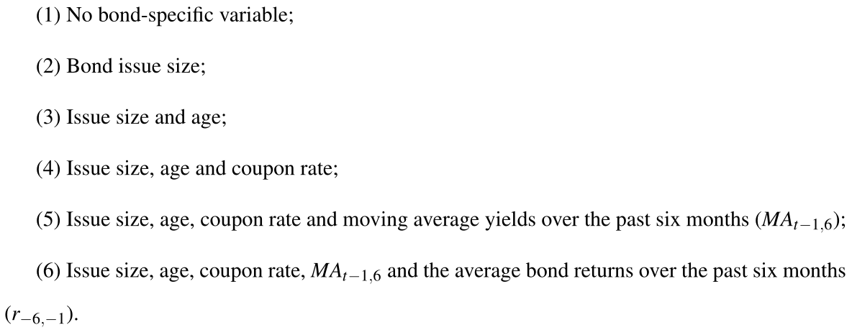
2. Empirical methodology
FM regression
Shanken and Zhou (2007)：WLS
Notes:
y是债券的月度收益。
x分别是MA预测的收益，B是各种债券特征。
回归使用的WLS。我们主要关注的变量是z1

Slide 15
3.Data
Database: LBFI database, Datastream, NAIC database, TRACE database, FISD
US dollardenominated bonds with regular coupons
1973.1~ 2015.9
Moody’s rating / Standard & Poor’s rating

Slide 16
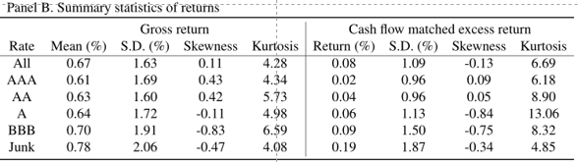
Notes:
第二栏是超额收益，即做多债券，做空无风险等价债券。
可以看到评级越低，收益越高。

Slide 17
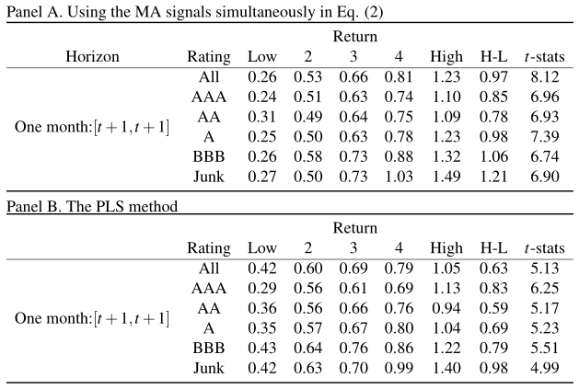
Notes:
本表：1个月持有期的收益。
①收益都是显著的，并且收益随着评级的降低也在提高。
而PLS的预测结果表明，收益也都是显著的，且比趋势因子弱一些，这说明预测因子之间的相关性在这里似乎不是一个严重的问题。
②此外在不同的评级债券中都能获得显著收益表明趋势溢价不是主要来自低评级债券。投资性债券一样有趋势溢价。
③不管是低趋势还是高趋势，收益都是正的，这说明我们的收益主要来自于多头（因为空头的卖出是在降低收益）

Slide 18
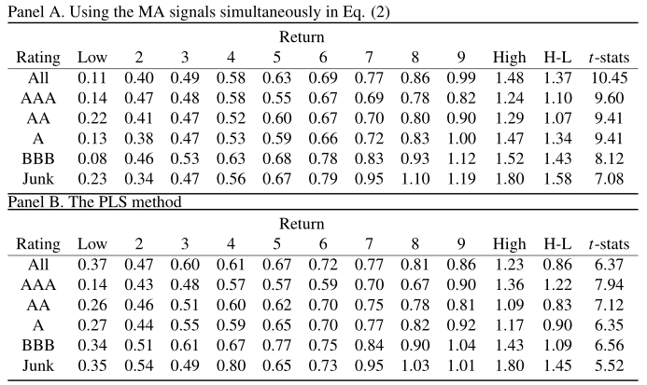
Notes:
表3是进一步把预测结果划分成了十分位组。
结果表明，趋势预测信号的收益呈现出了明显的单调性。

Slide 19
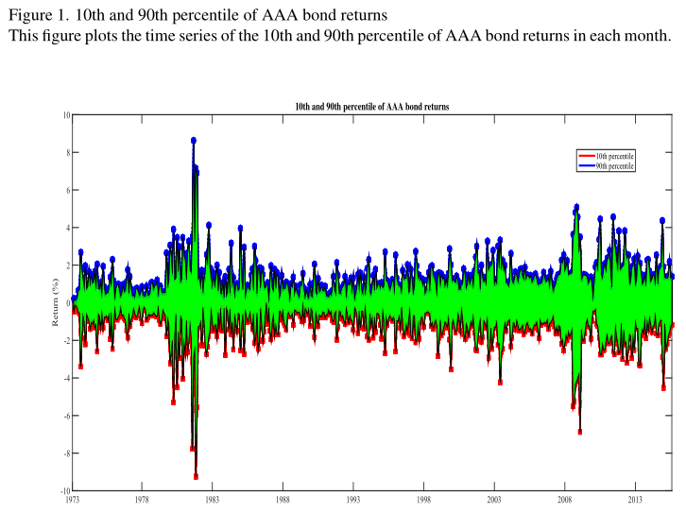
Notes:
图1描绘了每个月AAA债券收益率第10和90个百分点的时间序列。
可以看出债券收益的截面变化是很大的。
这个例子的要点是，即使对于溢价AAA债券，使用像我们这样的有效信号提取方法，从收益动态中获得利润也是合理的。

Slide 20
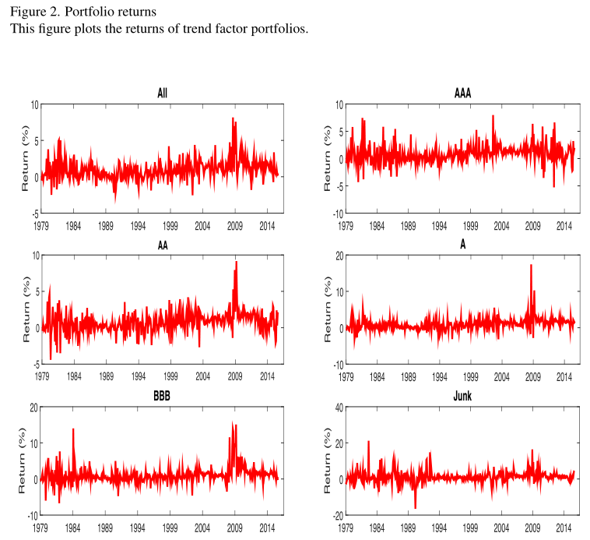
Notes:
图2绘制了整个采样期间趋势因子收益（H-L）的时间序列。
①趋势溢价是相当稳定的
②趋势溢价是普遍存在的，不仅限于特定的评级类别。

Slide 21
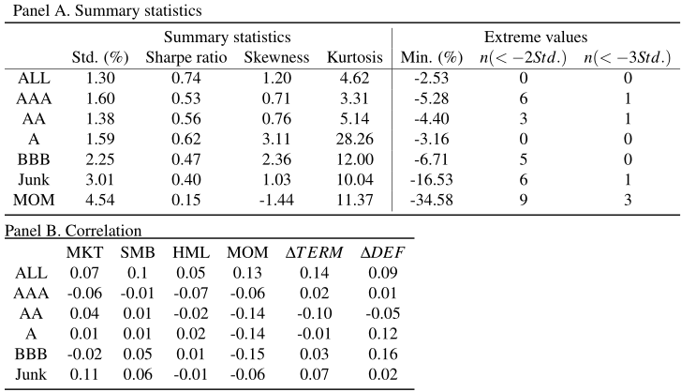
Close to 0 and negative in many cases
Notes:
本表展示了趋势因子收益的相关特征。
主要观察的是：
①趋势因子的表现比mom要好。（标准差更小，夏普率更高等）
②趋势因子和其他因子相关性接近于0，很多时候也是负的。这启发我们是不是同时对他们进行投资也可以获得收益呢？

Slide 22
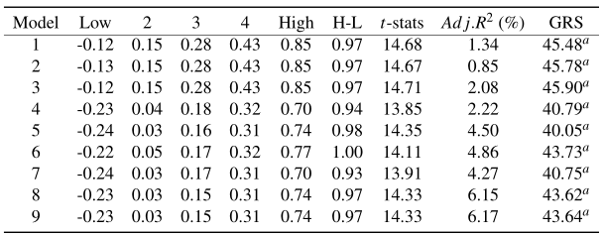
the returns of trend factor portfolios (H-L) cannot be explained by standard risk factors.
GRS test statistics reject the null hypothesis that all intercepts are zero.
Notes:
表5报告了整个样本的时间序列回归的α。
结果表明，趋势因子组合（H-L）的收益不能用标准风险因子来解释。此外，GRS检验统计量完全否定了所有截获都为零的零假设。引入更多的因素可以提高模型的解释力，但无助于减少alpha值。
此外，对于低等级债券来说，无法解释的超额收益更大。（这个结果不再展示）

Slide 23
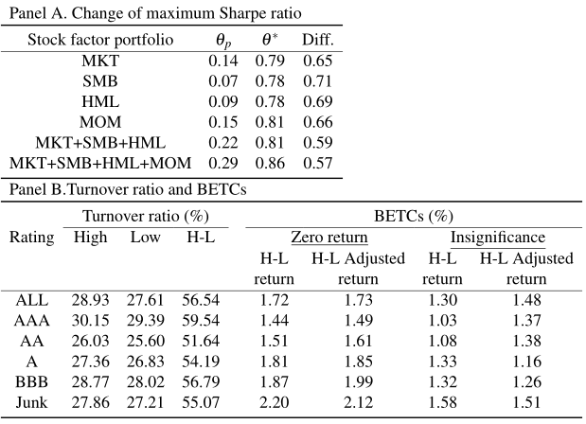
Θp:一般因子的投资组合
v
Θ*:一般因子+趋势因子
v
Notes:
单位是每月收益。
出现了很明显的夏普比率的提高。
就换手率而言，高低趋势组合中换手率没有明显差异。表明趋势因子投资组合的成交量不受多头或空头的支配。
就交易成本而言，交易成本为1.72%才能完全抵消H-L收益，1.30%才能使H-L收益在5%的水平上统计上不显著。
BETC随着债券评级的下降而上升

Slide 24
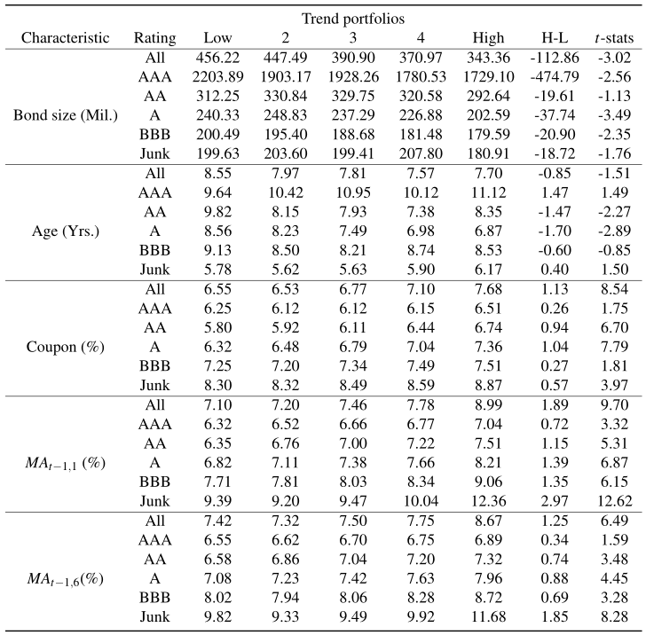
v
v
v
v
v
Notes:
债券发行规模、年龄、票面利率和上个月及过去六个月收益率的移动平均值。
高趋势投资组合收益率和票面利率较高，发行量较低，年龄较轻。
但是随着评级的降低，高低组合之间的特征差异变得更小了。

Slide 25
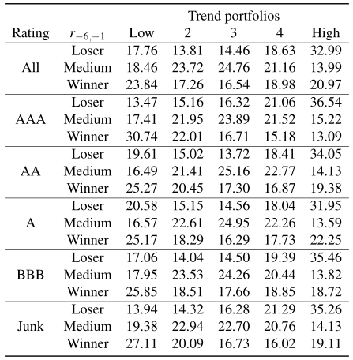
Notes:
为了判断动量是不是驱动趋势投资组合收益的主要因素。我们根据动量因子对债券分组。然后观察各个组合中对应的高低趋势投资组合债券的比例。
结果表明：债券动量不是趋势信号产生的横截面收益可预测性的驱动因素。
没有证据表明，高趋势投资组合中属于赢家集团的债券所占比例较大，而低趋势投资组合中属于输家集团的债券所占比例较大。

Slide 26
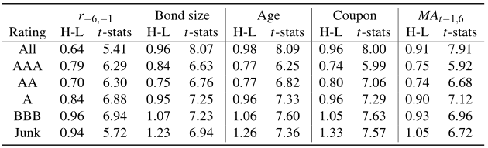
All significant
Notes:
非独立
第一排序：过去六个月的回报率及其他债券特征。（受到了控制）
第二排序：趋势信号预期回报率。
表中的H-L是求所有五个动量投资组合的平均值，进而得到H-L每个趋势投资组合的回报。
可见：
①趋势溢价并非由传统债券动量所驱动

Slide 27
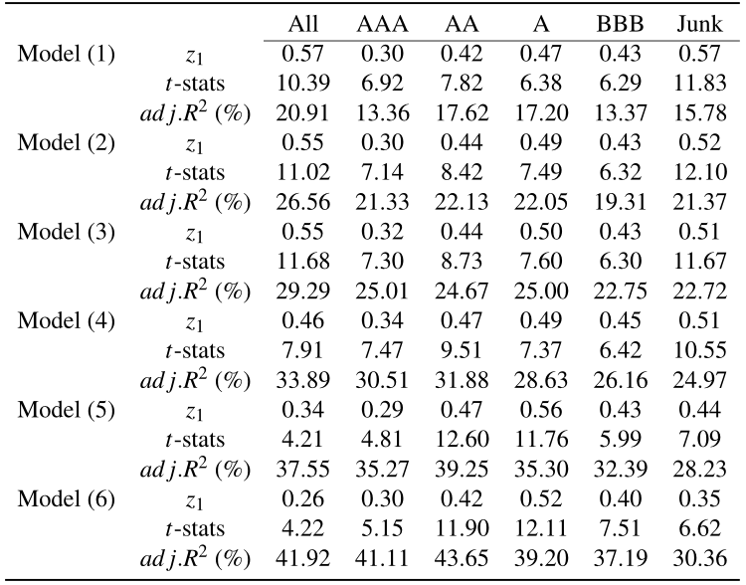
Notes:
几乎所有的z1都是显著为正的。
并且MA在控制了所有控制变量后，依然有显著的预测能力。（其中，模型6囊括了所有的控制变量）
控制变量的加入提高了模型的解释能力——R2在增加。
而随着评级的降低，z1也更大，这与双变量组合分析是一致的。

Slide 28
5.Conclusions
Trend signal is more informationally efficient and capable of detecting return predictability in the corporate bond market across all bond ratings
The trend premium is stronger for bonds with smaller issue size, higher coupon rates and yields, and newer issuance.
The trend premium has little relation to the conventional bond momentum that is based on a single past return predictor.
Notes:
趋势信号是一个在不同评级的债券下都有良好预测能力的工具。
不仅在投机性债券回报率方面，而且在投资性债券回报率方面，存在显著的趋势溢价。
发行规模较小、票面利率和收益率较高以及发行时间较新的债券的趋势溢价更高。
趋势溢价与基于单一过去收益预测的传统债券动量几乎没有关系

